Slide 1

Dia 3
O Espírito
DESATADO
nos capacita para liderar
DIAS DE ORAÇÃO
7 a 17 de janeiro de 2026
Notes:
Bem-vindos ao Dia 3!
Ontem, Luca conheceu Bezalel e aprendeu como o Espírito dá habilidades.
Hoje ele descobrirá como o Espírito capacita o povo de Deus para liderar.
Vamos ver o que acontece a seguir!

Slide 2
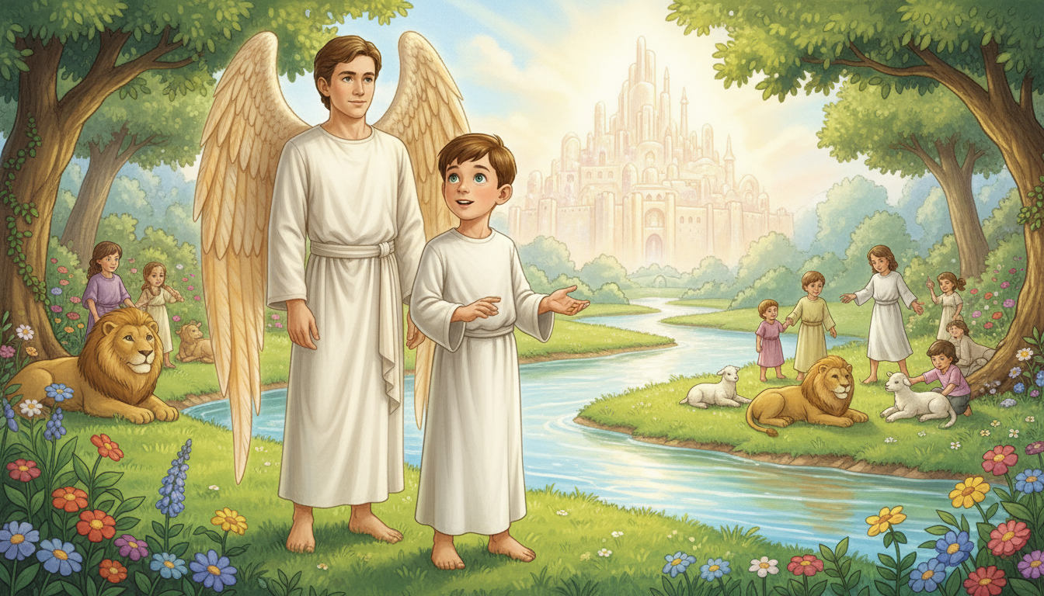
Notes:
O ponto vermelho no mapa para perto de um rio brilhante.
“O que é este lugar?”, pergunta Luca.
“Este,” diz Orel, “é a Água da Vida — ela flui do trono de Deus!”
Leões e cordeiros brincam juntos.
Luca corre para abraçar uma girafa que come frutas.
O céu está cheio de paz e alegria!

Slide 3
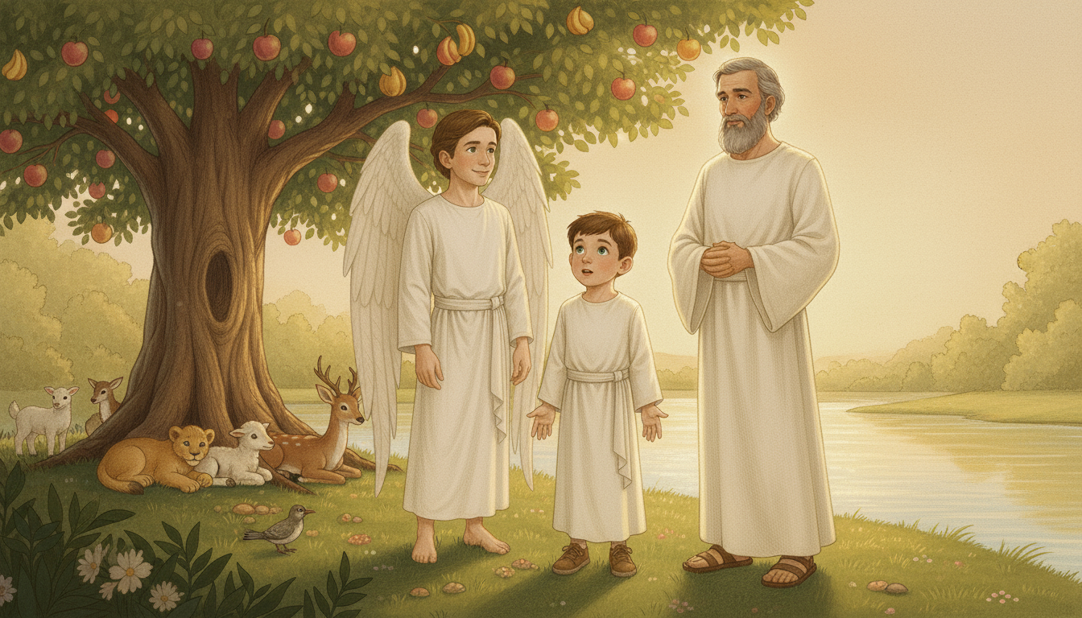
Notes:
A longa língua da girafa cobre a cabeça de Luca de baba!
Orel ri e oferece um pano, mas uma voz diz: “O que ele precisa é de um banho no rio!”
Luca se vira e vê um homem com um sorriso gentil e um rosto radiante.
“Você está diante de Moisés,” diz Orel.
Moisés ri, “Venha, lave-se no rio.”
Luca se ajoelha — água cristalina e fresca flui por suas mãos.
“Uau! Que refrescante!”, diz ele com alegria.

Slide 4
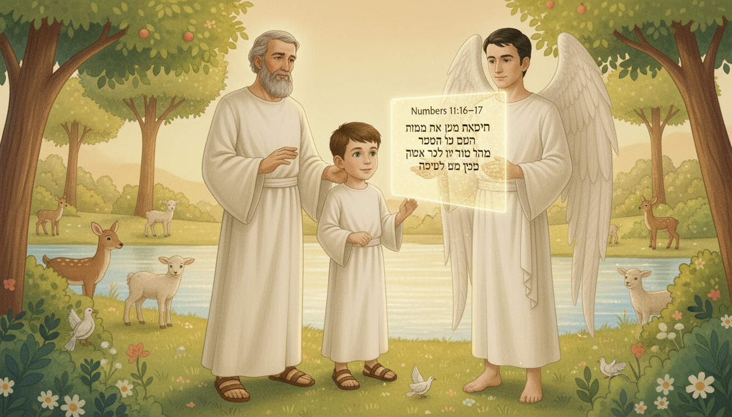
Notes:
Orel abre sua tela de vidro flutuante.
“Luca, há algo que você deve ler,” diz ele.
Juntos leem Números 11:16–17 (NVI):
“O Senhor disse a Moisés: ‘Traga-me setenta dos anciãos de Israel... Tirarei parte do Espírito que está sobre você e o porei sobre eles.’”
Moisés acena. “Sim, lembro-me de ter escrito isso. Deus cumpriu Sua promessa.”
Luca ouve maravilhado: Deus compartilhou Seu Espírito para ajudar Seu povo a liderar!

Slide 5
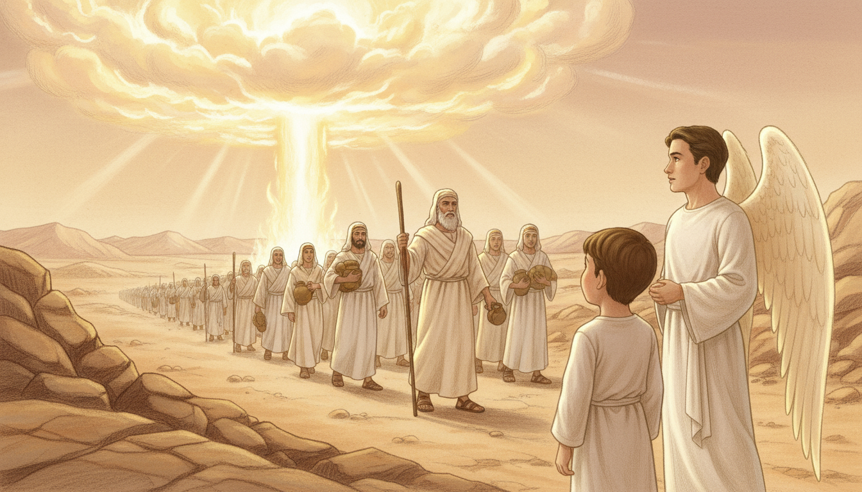
Notes:
Moisés sorri. “Eu não era especial, Luca. Eu era apenas um homem tentando obedecer a Deus.”
“Eu estava com medo,” continua ele, “mas o Espírito me deu força para liderar.”
“Ele me guiou pelo deserto, deu comida e água e escolheu ajudantes para compartilhar a carga.”
“O Espírito de Deus capacita líderes para fazer Sua obra!”
Os olhos de Luca brilham. “Quero liderar assim — com a ajuda do Espírito Santo.”

Slide 6
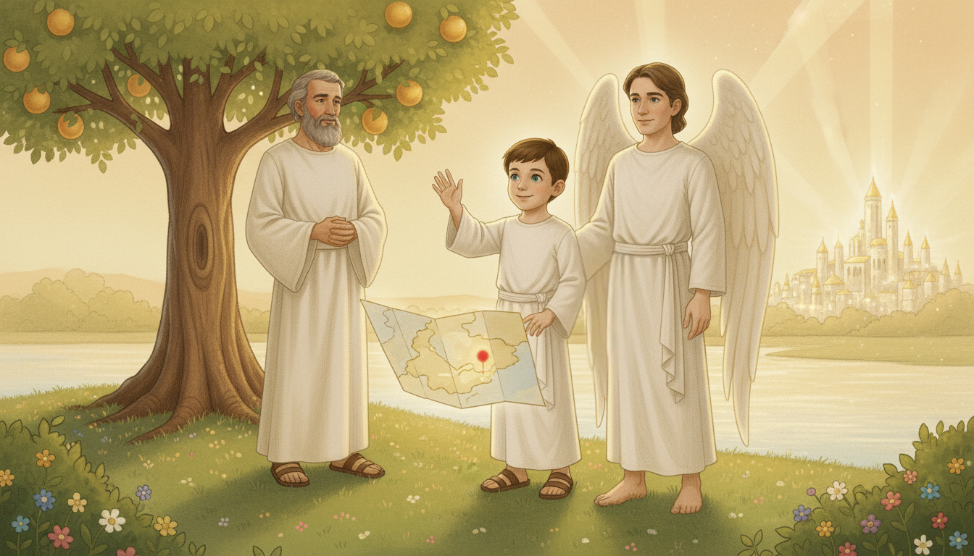
Notes:
O mapa flutuante de Orel aparece novamente — desta vez com esferas brilhantes e um ponto vermelho distante.
“Estamos indo para outro planeta?”, pergunta Luca, animado.
Moisés sorri. “O universo de Deus está cheio de maravilhas. Continue aprendendo, pequeno.”
Orel diz: “Venha, Luca, é hora de irmos.”
Eles acenam. “Até logo, Moisés!”
A luz ao redor deles brilha mais enquanto partem.

Slide 7

Notes:
O Espírito dá sabedoria para liderar, coragem para guiar e amor para servir.
Vamos Trabalhar!
Desenhe uma cena da vida de Moisés — como o Mar Vermelho ou o maná do céu.
Escreva uma mensagem curta para seu pastor ou líder da igreja, prometendo orar por ele.
Vamos Orar!
Peça ao Espírito que o torne um líder fiel para Jesus.
Ore para que seus líderes sejam cheios do Espírito Santo.

